Slide 1
Max Cut
Federica Montesano
Luca Pepè Sciarria

Slide 2
Scopo del progetto
Lo scopo del progetto è di analizzare l'andamento di diversi algoritmi randomizzati per il problema del max cut confrontandone I risultati con il valore ottimo conosciuto.
Il problema del max cut prevede: dato un grafo pesato trovare due partizioni dei vertici in modo tale che la somma del peso degli archi che attraversano le due partizioni sia massimizzata.
Nel seguente lavoro sono stati presi in considerazioni 3 categorie di grafi non orientati:
Non pesati: ovvero tutti gli archi hanno peso uguale
Con pesi solo positivi
Sia con pesi negativi che positivi

Slide 3
Algoritmi utilizzati
Sono stati implementati 2 algoritmi principali a cui sono state aggiunte 2 variazioni per una migliore comprensione e valutazione dei risultati e degli algoritmi stessi.
Il primo algoritmo (Prob) è stato utilizzato come baseline
1. for each v in V:
1.1 v ∈V1 with probability 0.5
else v ∈V2

Slide 4
Algoritmi utilizzati
Il secondo algoritmo (Greedy) prevede la scelta casuale di un arco uv da inserire nella soluzione invece di lavorare sui vertici. La scelta della partizione da assegnare a u e a v segue un approccio greedy
1. while E is not empty:
1.1 pick (u,v) in E with uniform probability
1.2 compute the partition for u and v which maximizes the current cut value
1.3 assign u and v to the best partition
2. for each u in V\(V1∪V2):
2.1 compute the partition for u which maximizes the current cut value
2.2 assign u and v to the best partition

Slide 5
Algoritmi utilizzati
Il terzo algoritmo (GreedyProb) è una variante del precedente nel quale l'assegnazione della partizione per u e v è effettuata con probabilità non uniforme favorendo la partizione che massimizza il taglio.
1. while E is not empty:
1.1 pick (u,v) in E with uniform probability
1.2 compute the cut increment C1 for u ∈V1, v ∈V2 and C2 for v ∈V1, u ∈V2
1.2 u ∈V1 and v ∈V2 with probability p = C1/(C1+C2)
else v ∈V1 and u ∈V2
2. for each u in V\(V1∪V2):
2.1 compute the cut increment C1 for u ∈V1 and C2 for u ∈V2
2.2 u ∈V1 with probability p = C1/(C1+C2)
else u ∈V2

Slide 6
Algoritmi utilizzati
Il quarto algoritmo (GreedyProbFixed) è un'altra variante dell'algoritmo greedy nel quale l'assegnazione della partizione per u e v è effettuata con probabilità uniforme pari a 0.5.
1. while E is not empty:
1.1 pick (u,v) in E with uniform probability
1.2 u ∈V1 and v ∈V2 with probability 0.5
else v ∈V1 and u ∈V2
2. for each u in V\(V1∪V2):
2.1 u ∈V1 with probability 0.5
else u ∈V2

Slide 7
Modello di PLI
Per avere un valore ottimo da confrontare con I risultati degli algoritmi è stato utilizzato il seguente modello di programmazione lineare intera.
Variabili:
Funzione obiettivo:

Slide 8
Esperimenti effettuati
Gli algoritmi Greedy, GreedyProb, GreedyProbFixed sono stati eseguiti 1000 volte ciascuno con diversi seed mentre Prob è stato eseguito 10000 volte data la sua velocità.
Di ogni esecuzione è stato salvato il valore del taglio trovato. Con questi valori è stato costruito un istogramma, calcolata media e deviazione standard e ed è stata verificata la natura della distribuzione dei valori tramite test statistici (Kolmogorov-Smirnov, D'agostino-Pearson e Shapiro-Wilk) e qqplot. È stato inoltre realizzato uno scatter plot.
Infine a scopo riassuntivo per ogni grafo sono stati confrontati I valori ottenuti dagli algoritmi in un unico grafico.

Slide 9
Grafi Pesati

Slide 10
Grafo G31
Il grafo presenta n = 2000 e m = 19990. I pesi degli archi sono pari ad 1 o -1
Il valore massimo conosciuto del taglio è 3288
Algoritmo | Max | Min | Media | Dev Std
Prob | 232 | -309 | -42.15 | 70.77
Greedy | 308 | -115 | 75.236 | 67.42
GreedyProb | 174 | -233 | -43.007 | 68.7
GreedyProbFixed | 216 | -248 | -42.65 | 68.47

Slide 11
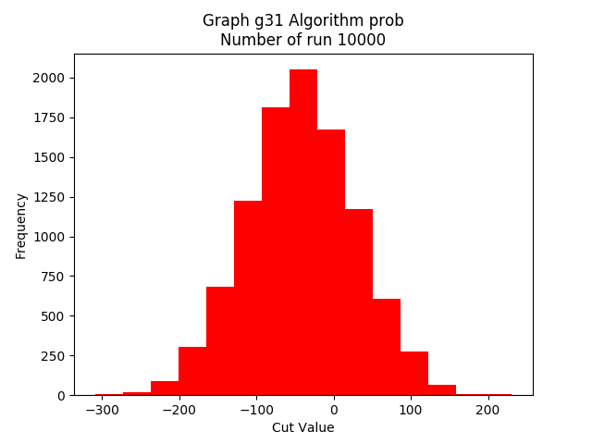
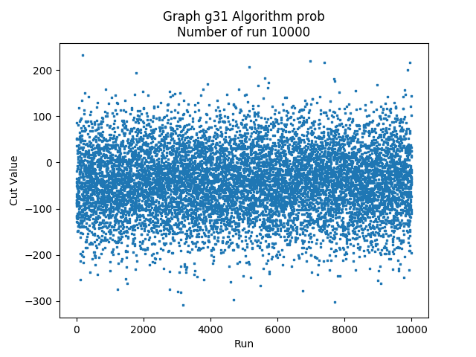
Grafo G31 - Prob

Slide 12
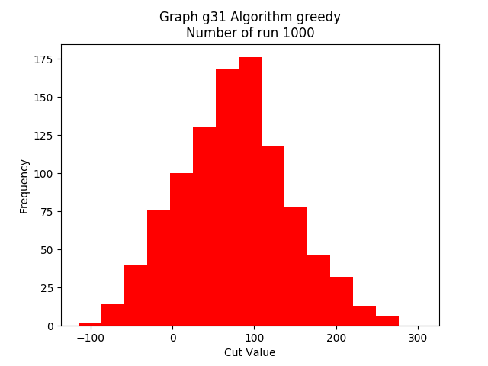
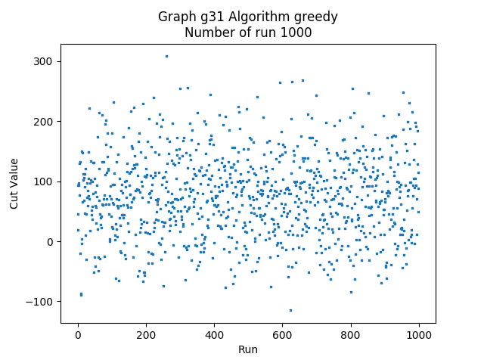
Grafo G31 - Greedy

Slide 13
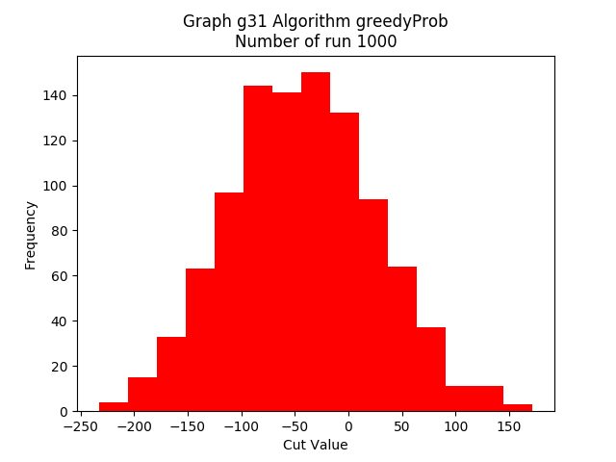
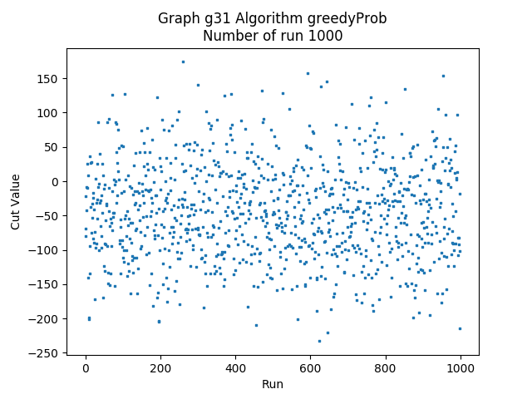
Grafo G31 - GreedyProb

Slide 14
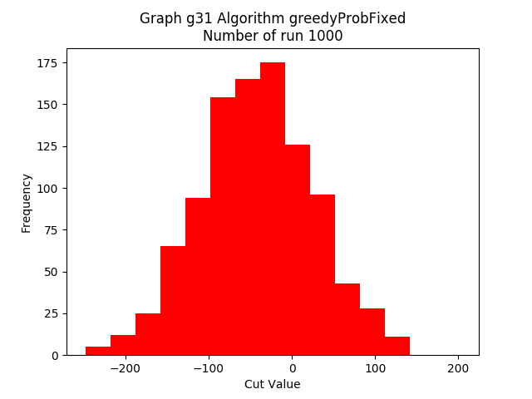
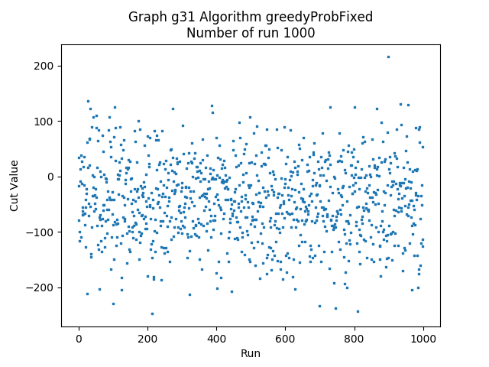
Grafo G31 - GreedyProbFixed

Slide 15
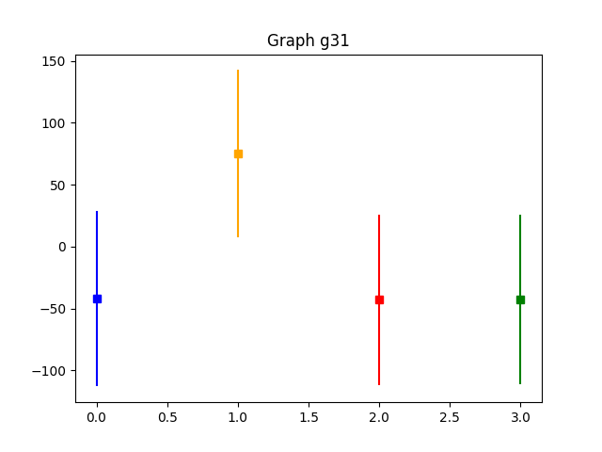
Grafo G31 - Riassunto
Come è evidente l'algoritmo greedy ha ottenuto risultati migliori degli altri algoritmi. Le altre due varianti invece sono andate peggio mostrando un andamento simili a quello di Prob.
Si pensava che greedyProb desse risultati migliori o simili a quelli di Greedy data l'aggiunta di incertezza nella scelta delle partizioni andando a mitigare possibili scelte sbagliate effettuate inizialmente. Il motivo per cui ciò non accade è probabilmente dovuto alla presenza di pesi negativi che vengono evitati il più possibile da Greedy e che inevitabilmente greedyProb aggiunge alla soluzione. Si pensa che la scelta random degli archi sia ciò che permette a Greedy di andare meglio.

Slide 16
Grafo G31 - Riassunto
L'andamento di GreedyProbFixed invece stupisce meno e risulta simile a quello di Prob. Infatti la scelta della partizione di un nodo avviene nella stessa maniera. L'unica differenza, che in questo caso non ha portato evidenti cambiamenti nel risultato, è che in GreedyProbFixed l'assegnamento, effettuato dopo la selezione di un arco, rende dipendente la scelta della partizione per I due endpoint.

Slide 17
Grafo sg3dl059000
Il grafo presenta n = 125 e m = 375. I pesi degli archi sono pari ad 1 o -1
Il valore massimo conosciuto del taglio è 110
Algoritmo | Max | Min | Media | Dev Std
Prob | 34 | -38 | 0.48 | 9.72
Greedy | 86 | 48 | 66.59 | 6.3
GreedyProb | 34 | -28 | -2.117 | 9.52
GreedyProbFixed | 36 | -30 | 0.45 | 9.46

Slide 18
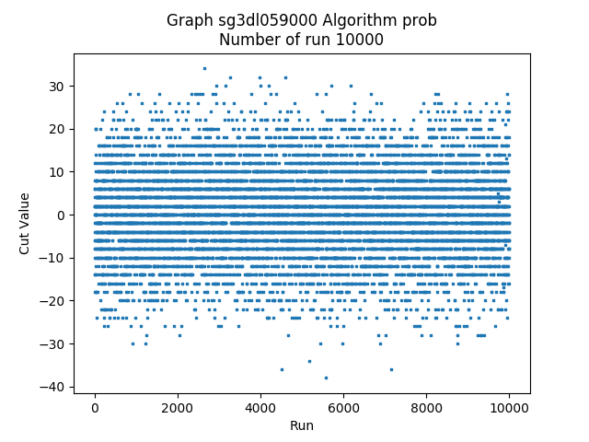
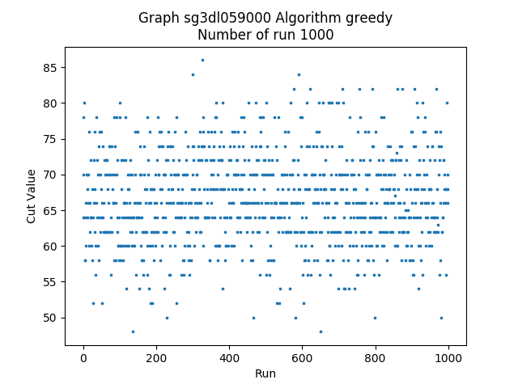
Grafo sg3dl059000

Slide 19
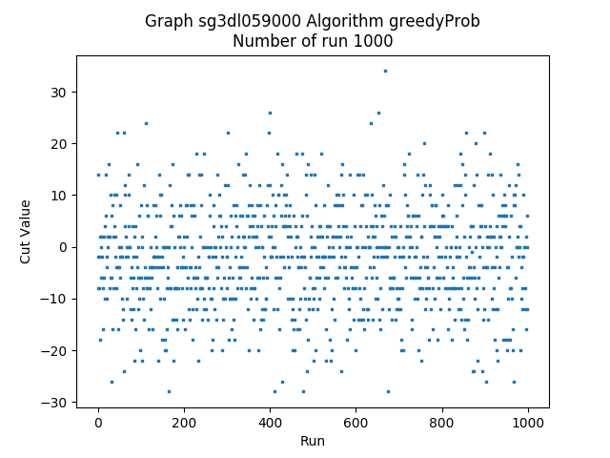
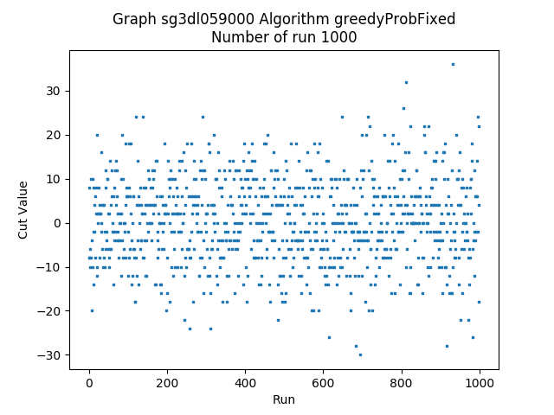
Grafo sg3dl059000

Slide 20
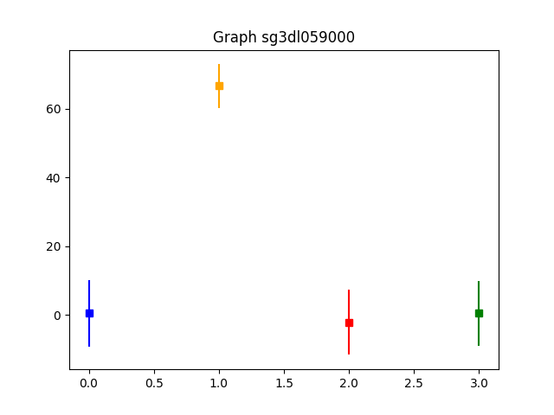
Grafo sg3dl059000 - Riassunto

Slide 21
Grafo toursg3-8
Il grafo presenta n = 3375 e m = 10125. I pesi degli archi sono numeri sia positivi che negativi anche dell'ordine di diverse centinaia di migliaia.
Il valore migliore conosciuto è 41,684,814
Algoritmo | Max | Min | Media | Dev Std
Prob | 6693090 | -7869528 | -1029520 | 1941881
Greedy | 8337388 | -3225561 | 1878583 | 1865643
GreedyProb | 7627614 | -4022678 | 733170 | 1864967
GreedyProbFixed | 5039874 | -6812670 | -1507828 | 1853806

Slide 22
Grafo tourspm3-8-50
Il grafo presenta n = 3375 e m = 10125. I pesi degli archi sono pari a 1 o -1. Il grafo è lo stesso di toursg3-8.
Il valore migliore conosciuto è 454
Algoritmo | Max | Min | Media | Dev Std
Prob | 90 | -78 | 2.14 | 19.6
Greedy | 96 | -28 | 33.3 | 19.5
GreedyProb | 62 | -64 | -6.63 | 20.02
GreedyProbFixed | 58 | -68 | 0.243 | 20.56

Slide 23
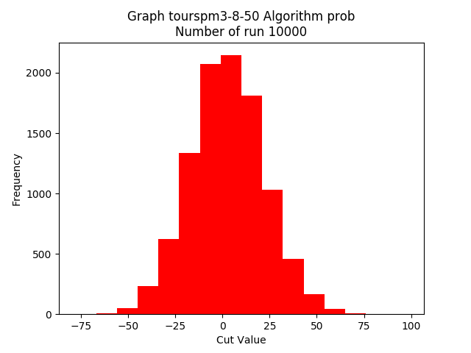
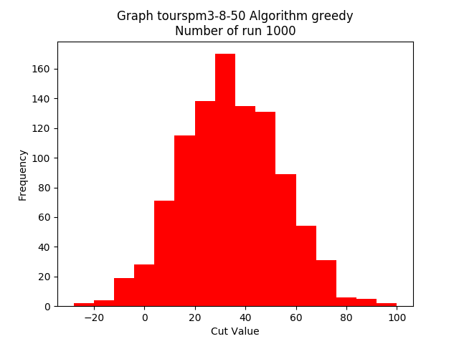
Grafo tourspm3-8-50: Prob vs Greedy

Slide 24
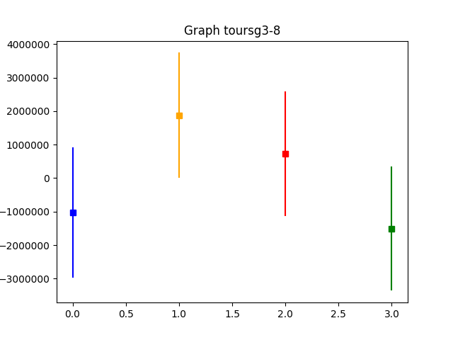
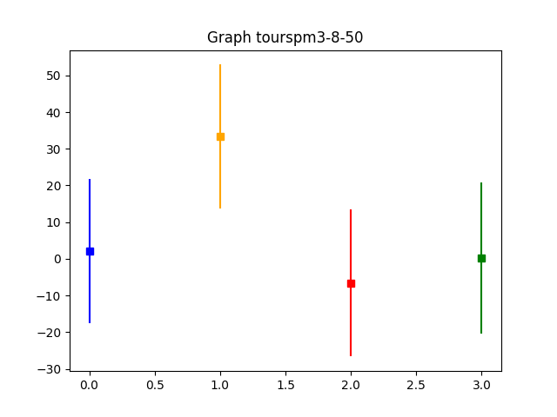
Grafi toursg3-8 e tourspm3-8-50

Slide 25
Grafo tourspm3-15-50
Il grafo presenta n = 3375 e m = 10125. I pesi degli archi sono pari a 1 o -1.
Il valore migliore conosciuto è 2964
Algoritmo | Max | Min | Media | Dev Std
Prob | 190 | -194 | 1.0265 | 50.3
Greedy | 396 | 72 | 220.027 | 49.35
GreedyProb | 120 | -188 | -40.715 | 50.24
GreedyProbFixed | 158 | -154 | 2.5 | 50.2

Slide 26
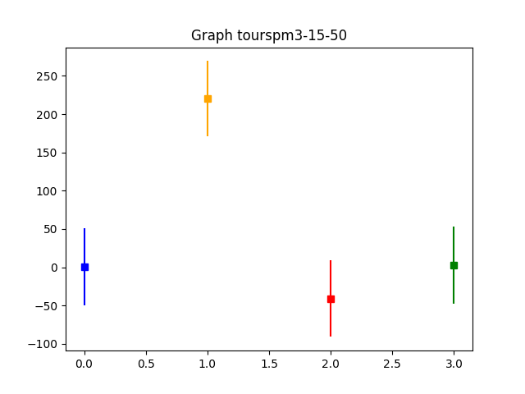
Grafo tourspm3-15-50 - Riassunto

Slide 27
Grafi Pesati
Solo pesi positivi

Slide 28
Grafo Grafo3
Il grafo presenta n = 2000 e m = 19990. I pesi degli archi sono stati generati in modo random in un range tra 1 a 10 inclusi.
Il valore ottimo del taglio è 4847
Algoritmo | Max | Min | Media | Dev Std
Prob | 3878 | 2973 | 3515.6 | 111.8
Greedy | 4180 | 3692 | 3913.3 | 72.15
GreedyProb | 4106 | 3583 | 3846.8 | 74.3
GreedyProbFixed | 4063 | 3595 | 3838.3 | 76.62

Slide 29
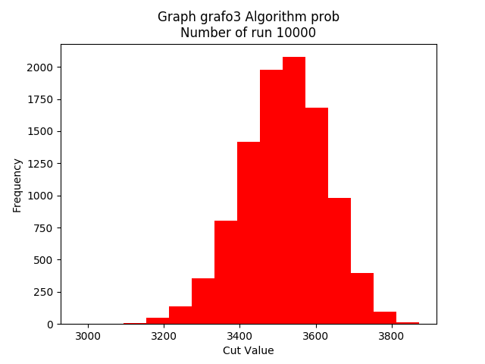
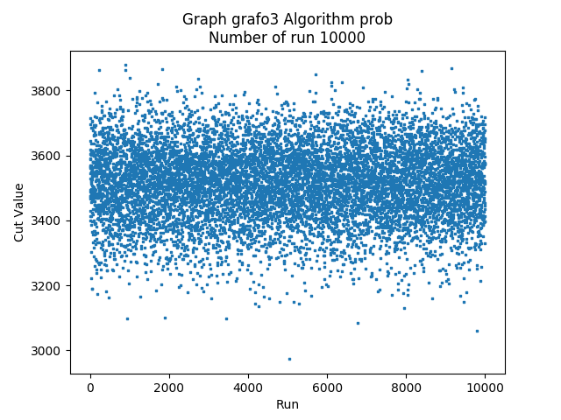
Grafo Grafo3 - Prob

Slide 30
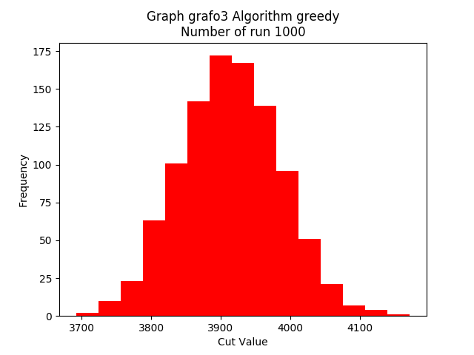
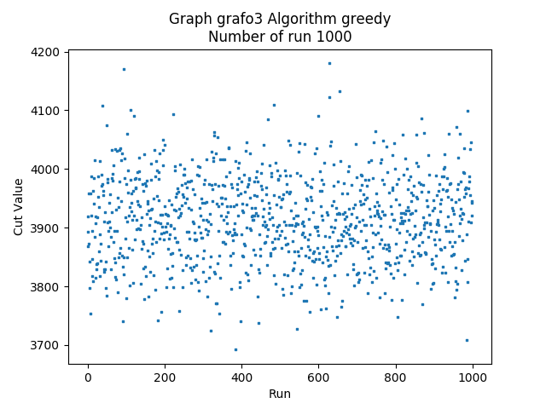
Grafo Grafo3 - Greedy

Slide 31
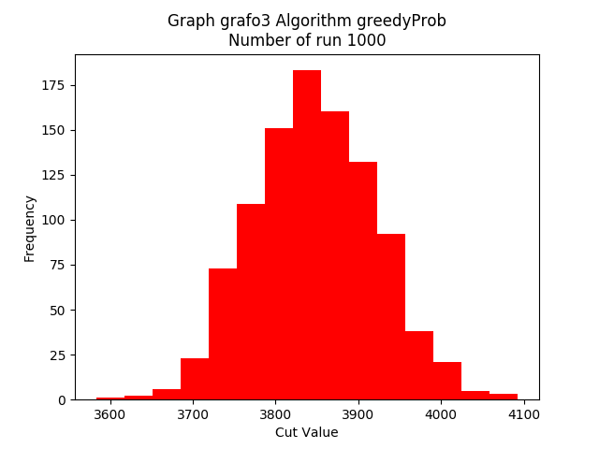
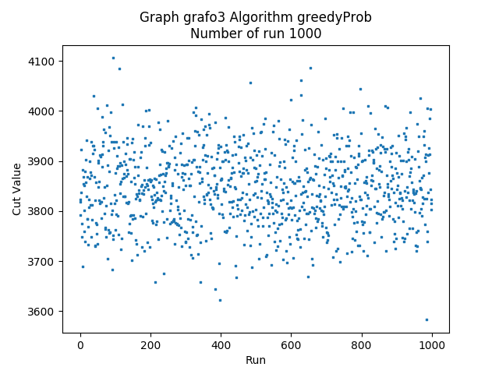
Grafo Grafo3 - GreedyProb

Slide 32
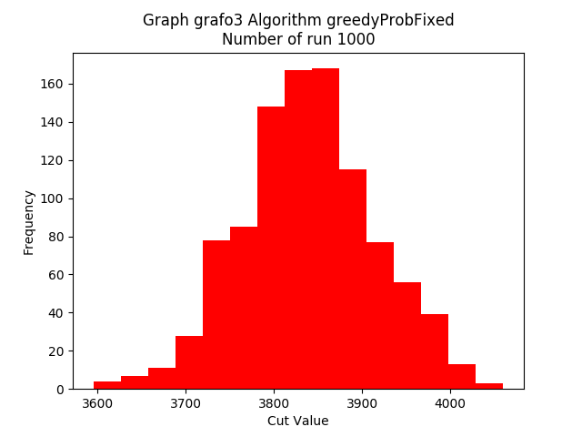
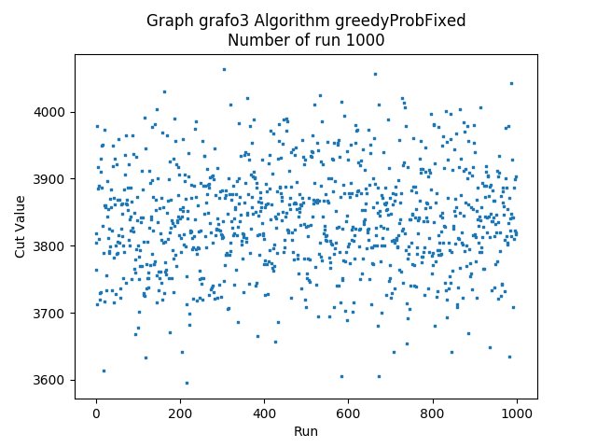
Grafo Grafo3 - GreedyProbFixed

Slide 33
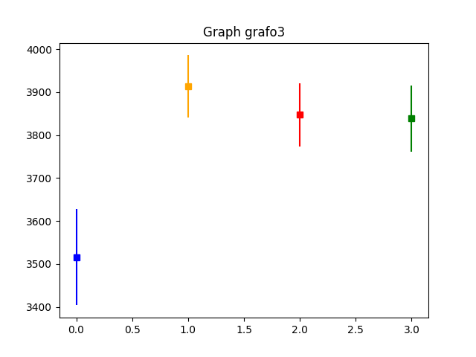
Grafo Grafo3 - Riassunto
Anche in questo caso Greedy ha ottenuto I risultati migliori.
L'assenza di archi con pesi negativi ha permesso agli algoritmi GreedyProb e GreedyProbFixed di raggiungere valori più alti di Prob.
Nel caso di GreedyProbFixed la differenza con Prob è nell’inserimento in partizioni diverse di coppie di nodi anziché di un nodo alla volta, ciò significa che la partizione assegnata ad un nodo è dipendente dalla scelta dell’arco.
Anche GreedyProb presenta questa caratteristica, ciò che cambia è soltanto la probabilità (non più fissa) e quindi non stupisce il suo risultato rispetto a GreedyProbFixed.

Slide 34
Grafo Small
Il grafo presenta n = 125 e m = 375. I pesi degli archi sono stati generati in modo random in un range compreso tra 1 e 10.
Il valore ottimo del taglio è stato calcolato usando la PLI ed è 1807
Algoritmo | Max | Min | Media | Dev Std
Prob | 1259 | 800 | 1039.5 | 60.94
Greedy | 1486 | 1081 | 1274.68 | 60.82
GreedyProb | 1442 | 1053 | 1220.63 | 62.21
GreedyProbFixed | 1411 | 1042 | 1199.5 | 60.33

Slide 35
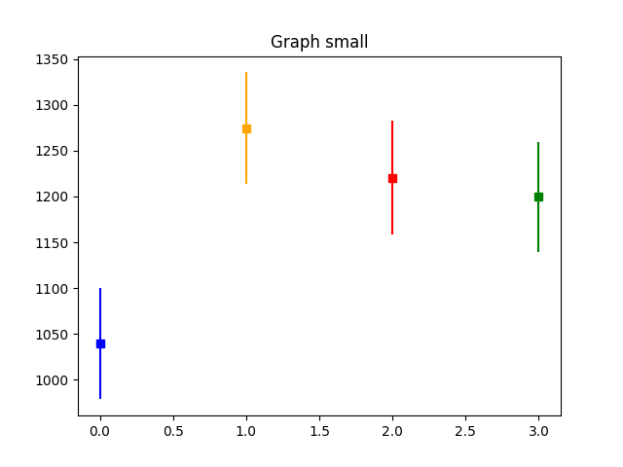
Grafo Small - Riassunto

Slide 36
Grafo Medium
Il grafo presenta n = 1000 e m = 3000. I pesi degli archi sono stati generati in modo random in un range compreso tra 1 e 10.
Il valore ottimo del taglio è stato calcolato usando la PLI ed è 16508
Algoritmo | Max | Min | Media | Dev Std
Prob | 9022 | 7548 | 8262.3 | 170.78
Greedy | 10702 | 9450 | 9984.7 | 171.76
GreedyProb | 10242 | 9090 | 9595.7 | 167.7
GreedyProbFixed | 9994 | 8979 | 9539.3 | 165.26

Slide 37
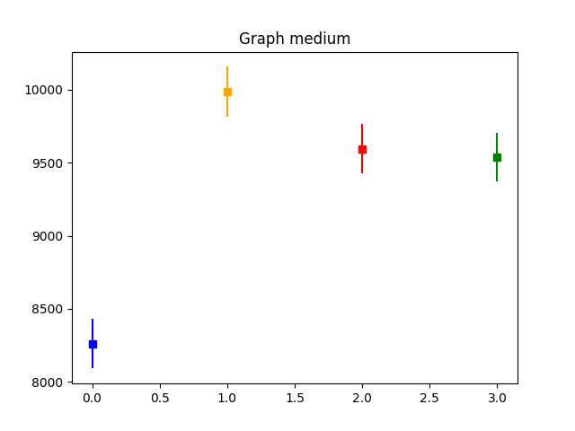
Grafo Medium - Riassunto

Slide 38
Grafi Non Pesati

Slide 39
Grafo g22
Il grafo presenta n = 2000 e m = 19990. Il grafo fa parte del set fornito da optsicom. I pesi degli archi sono tutti pari a 1.
Il valore ottimo del taglio è 13346.
Algoritmo | Max | Min | Media | Dev Std
Prob | 10256 | 9709 | 10004 | 71.25
Greedy | 10822 | 10403 | 10600 | 69.82
GreedyProb | 10734 | 10301 | 10552.5 | 70.12
GreedyProbFixed | 10719 | 10306 | 10481.1 | 67.81

Slide 40
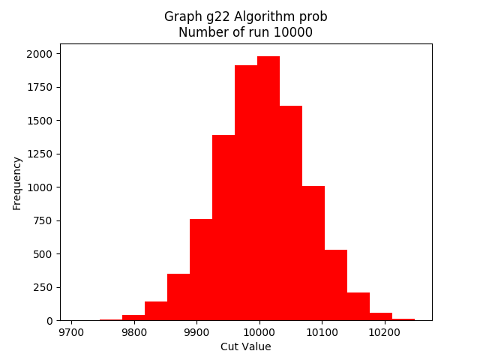
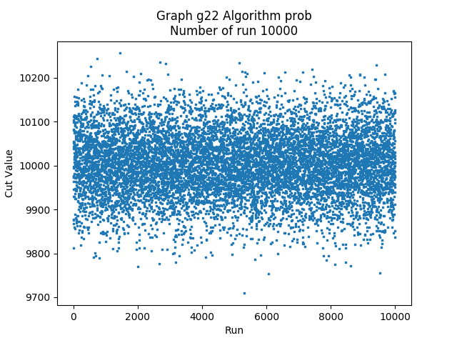
Grafo g22 - Prob

Slide 41
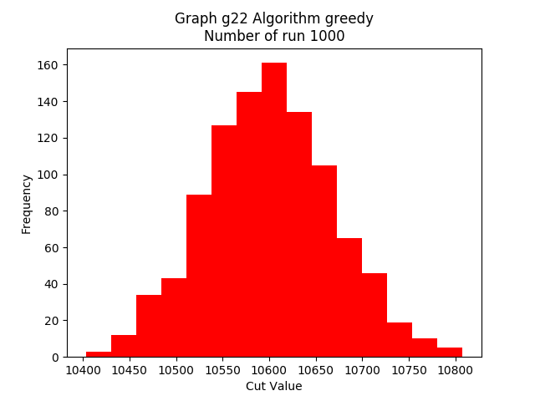
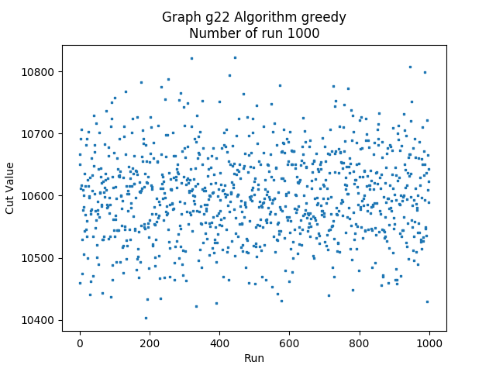
Grafo g22 - Greedy

Slide 42
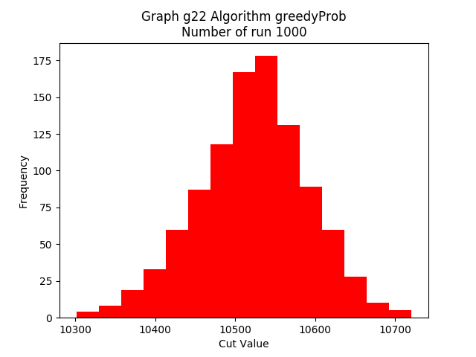
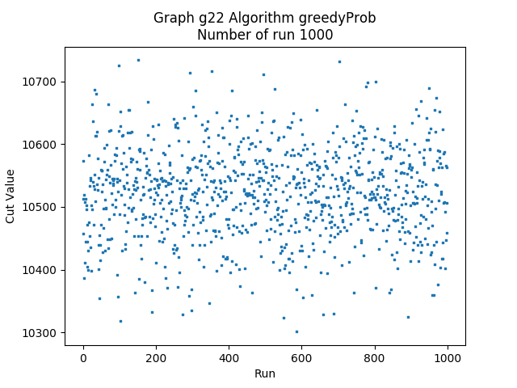
Grafo g22 - GreedyProb

Slide 43
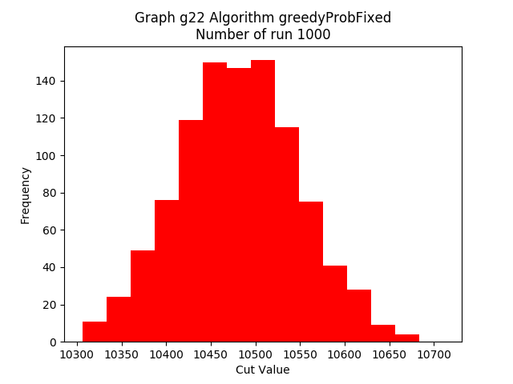
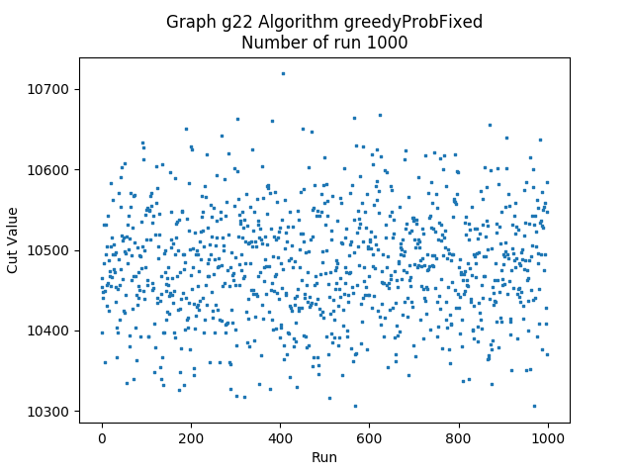
Grafo g22 - GreedyProbFixed

Slide 44
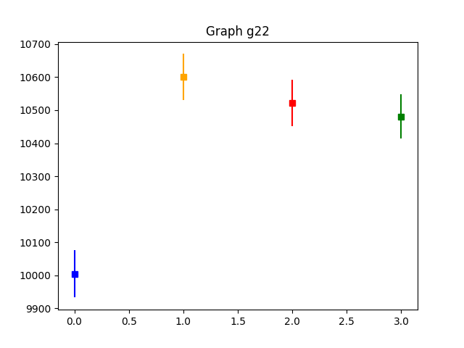
Grafo g22 - Riassunto
Ancora una volta Greedy, come era prevedibile a questo punto, ha ottenuto il valore più elevato in media rispetto agli altri algoritmi.
Tuttavia I risultati di GreedyProb e GreedyProbFixed non sono molto lontani dal risultato di Greedy, e questo si può spiegare con la struttura del grafo, che ha gli archi con pesi pari a 1. Infatti anche qui, come nei grafi con pesi positivi, non viene data una penalità, inoltre avere un grafo non pesato garantisce una sorta di equivalenza tra ogni arco scelto casualmente.

Slide 45
Grafo tourpsm3-8-50
Il grafo presenta n = 512 e m = 1536. I pesi degli archi sono tutti pari a 1.
Il valore ottimo del taglio è 1536.
Algoritmo | Max | Min | Media | Dev Std
Prob | 845 | 689 | 770.89 | 19.47
Greedy | 990 | 866 | 923.59 | 19.48
GreedyProb | 948 | 834 | 892.9 | 18.1
GreedyProbFixed | 950 | 816 | 888.19 | 18.77

Slide 46
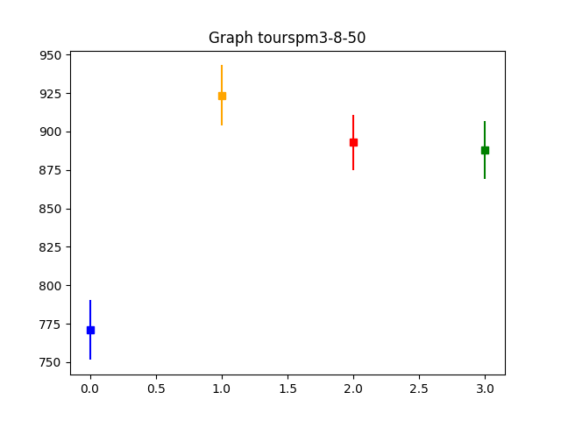
Grafo tourspm3-8-50 - Riassunto

Slide 47
Grafo tourpsm3-15-50
Il grafo presenta n = 3375 e m = 10125. I pesi degli archi sono tutti pari a 1.
Il valore ottimo del taglio è stato calcolato con la PLI ed è stato trovato un lower bound del valore di 9124.
Algoritmo | Max | Min | Media | Dev Std
Prob | 5248 | 4826 | 5061.87 | 50.44
Greedy | 6252 | 5926 | 6090.83 | 51.03
GreedyProb | 6048 | 5750 | 5889.95 | 49.43
GreedyProbFixed | 6012 | 5684 | 5848.68 | 49.898

Slide 48
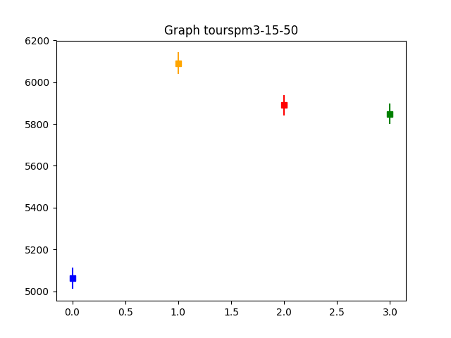
Grafo tourspm3-8-50 - Riassunto

Slide 49
Conclusioni
In conclusione si può affermare che l’algoritmo Greedy è quello che in media dà risultati migliori tra quelli da noi analizzati. Confrontando I risultati del nostro algoritmo con quelli forniti si nota che Greedy non è all’altezza degli algoritmi in letteratura.
Abbiamo inoltre riscontrato che I risultati più vicini all’ottimo sono stati ottenuti nel caso di grafi con solo pesi positivi sugli archi, mentre con grafi che avevano pesi anche negativi sono stati spesso ottenuti risultati scarsi in media.
Il fatto che Greedy dia risultati migliori rispetto alle sue varianti evidenzia come la natura greedy sia fondamentale in questo caso.

